Slide 1
সবাইকে শুভেচ্ছা

Slide 2
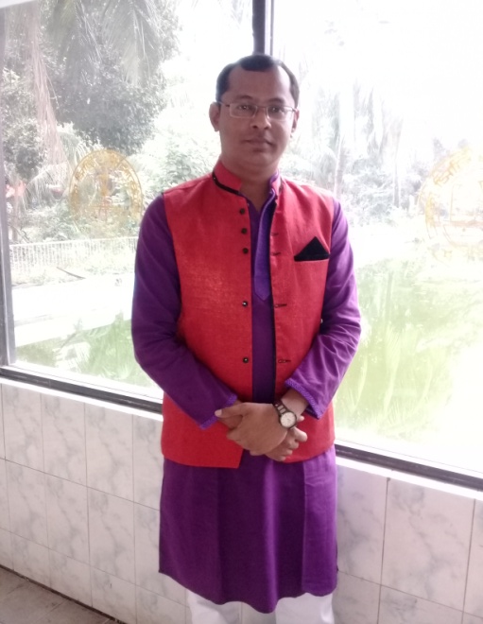
শিক্ষক পরিচিতি
আল-আমীন
প্রধান শিক্ষক
পশ্চিম পৈলন পুর স প্রা বি বাজিত পুর,কিশোর গঞ্জ।

Slide 3
শ্রেনিঃপ্রথম
বিষয়ঃবাংলা
পাঠের শিরোনামঃমুমুর সাত দিন ।
পাঠ্যাংশঃমুমু রোজ
...সাঁতার কাটে।
সময়ঃ৪০ মিনিট
তারিখঃ১৭/০২/২০২০
পাঠ পরিচিতি

Slide 4
শোনাঃ ৩.৪.১ সাত(চার) দিনের নাম শুনে মনে রাখতে পারবে।
বলাঃ ২.৭.১ সাত(চার) দিনের নাম বলতে পারবে।
পড়াঃ ২.৭.১সাত(চার) দিনের নাম পড়তে পারবে।
লেখাঃ ২.৫.১ সাত(চার) দিনের নাম লিখতে পারবে।
১.৪.১ নির্বাচিত যুক্ত বর্ণ ভেঙ্গে লিখতে পারবে।
শিখনফল

Slide 5
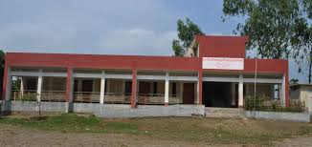
এসো একটি ছবি দেখি

Slide 6
বিদ্যালয় কি বারে বন্ধ থাকে?
শুক্রবার

Slide 7
পাঠ শিরোনাম
মুমুর সাত দিন

Slide 8
সপ্তাহ
শনি
রবি
সোম
মঙ্গল

Slide 9
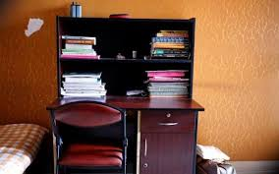
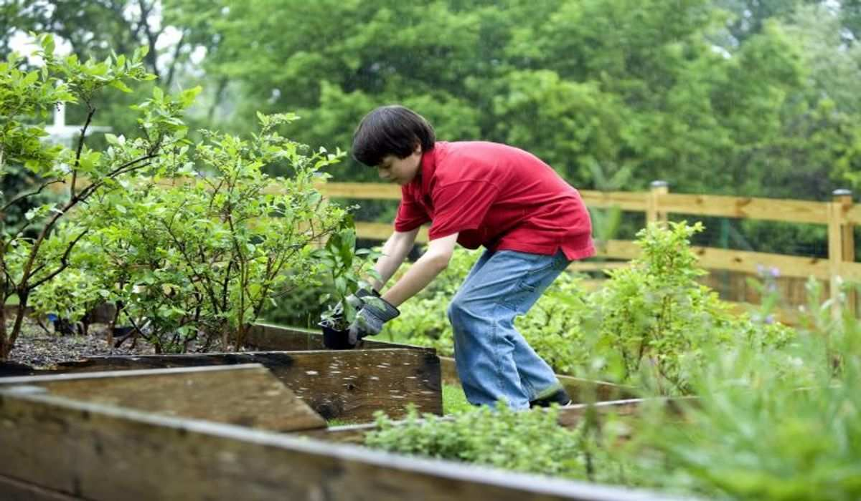
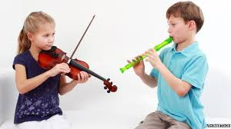
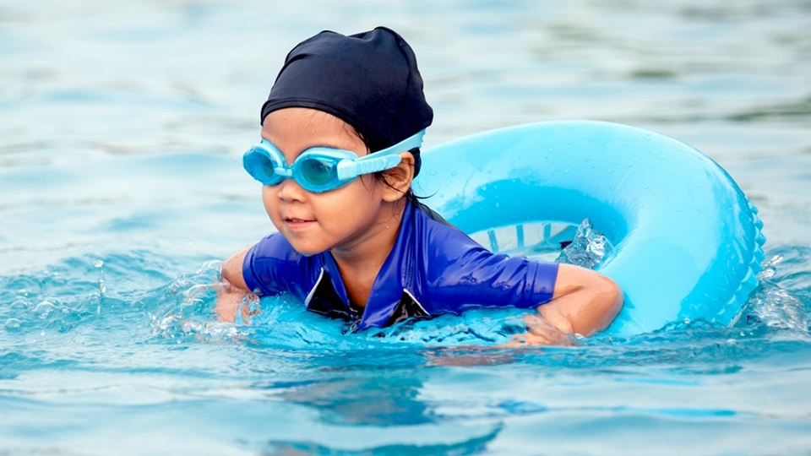
এসো কিছু ছবি দেখি

Slide 10
মুমু পড়ার টেবিল সাজায় কি বারে?
শনি বারে।

Slide 11
মুমু বাগান দেখাশোনা করে কি বারে?
রবি বারে।

Slide 12
মুমু গান শেখে কি বারে?
সোম বারে।

Slide 13
মুমু সাঁতার কাটে কি বারে?
মঙ্গল বারে।

Slide 14
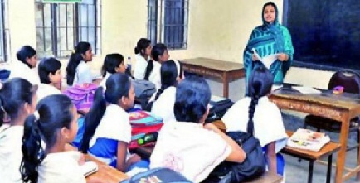
আদর্শ পাঠ

Slide 15
পাঠ্য বই সংযোগ

Slide 16
যুক্তবর্ণ ভেঙ্গে লিখি
স্কুলে
স্ক
স
ক
মঙ্গল
ঙ্গ
ঙ
গ

Slide 17
দলীয় কাজ
দলঃজবা
দলঃগোলাপ
মুমু শনিবারে কি করে?
মুমু মঙ্গলবারে কি করে?
উঃপড়ার টেবিল সাজায়।
উঃসাঁতার কাটে।

Slide 18
একক কাজ
সপ্তাহের চার দিনের নাম নিজ নিজ খাতায় লিখ?
উঃশনিবার, রবিবার, সোমবার, মঙ্গলবার।

Slide 19
চল একটি শব্দ শিখি
রোজ
প্রতিদিন

Slide 20
মুল্যায়ন
প্রশ্নঃমুমু গান শেখে কি বারে?
প্রশ্নঃ মুমু বাগান দেখাশোনা করে কি বারে?

Slide 21
বাড়ির কাজ
তুমি বাড়িতে শনিবার কি কাজ কর তা খাতায় লিখে নিয়ে আসবে।

Slide 22
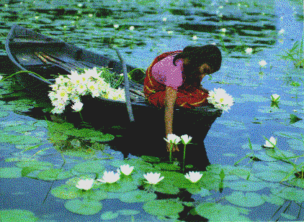
ধন্যবাদ

